Slide 1
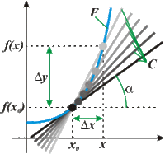
Застосування диференціального числення для дослідження функції
Монотонність і екстремум функції

Slide 2
Теорема 1 (Достатня умова строгої монотонності)
Якщо функції f(x) диференційована на інтервалі (а;в) і f'(x)> 0 (f'(x)< 0) всюди, крім, можливо, скінченного числа точок, в яких f'(x)= 0 на (а;в),
то функція f (x) зростає (спадає)на цьому проміжку

Slide 3
Теорема 2 (Необхідна умова зростання)
Якщо диференційовна на інтервалі (а;в)
функції f(x) зростає , то f'(x)≥ 0 на (а;в),

Slide 4
Наслідок
Інтервали монотонності функції f(x) можуть відділятися один від одного або точками, де похідна f'(x)=0 (їх називають стаціонарними точками), або точками, де похідна не існує. Точки, в яких похідна дорівнює нулю або не існує, називають критичними точками, або критичними точками першого роду

Slide 5
Схема дослідження інтервалів монотонності функції
Знайти область визначення функції
Знайти похідну заданої функції
Знайти критичні точки з рівняння f'(x)= 0 та з умови f'(x) не існує
Розділити критичними точками область визначення на інтервали і у кожному з них визначити знак похідної. На інтервалі де f'(x)> 0, функція зростає, а де f'(x)< 0 -спадає

Slide 6
Локальний екстремум функції
Означення:
Точка х₀ називається точкою локального максимуму (або локального мінімуму)
функції f(x), якщо в області визначення функції існує такий окіл 0<lх- х₀l<ð точки х_{0,} в якому виконується нерівність
f(x) <f(х₀) (або f(x)> f(х₀))

Slide 7
Локальний екстремум функції
Означення:
Точка локального максимуму і локального мінімуму називаються точками локального екстремуму, а значення функції в цих точках називаються відповідно локальним максимумом і локальним мінімумом

Slide 8
Теорема 1 (Необхідна умова існування локального екстремуму)
Якщо функції f(x) має в точці х₀ локальний екстремум і диференційовна в цій точці, то виконується умова f'(х₀)= 0

Slide 9
Теорема 2 (Перша достатня умова існування локального екстремуму)
Нехай х₀ - критична точка першого роду функції f(x), яка в цій точці неперервна, і нехай існує окіл точки х_{0,} в якому функція має похідну f'(х) крім можливо , точки х_{0,} тоді:
1. якщо в інтервалі (х₀ –ð; х₀) похідна f'(х) >0, а в інтервалі (х₀; х₀ +ð) похідна f'(х) <0, то х₀ є точкою локального максимуму функції f(x);

Slide 10
Теорема 2 (Перша достатня умова існування локального екстремуму)
2. якщо в інтервалі (х₀ –ð; х₀) похідна f'(х) <0, а в інтервалі (х₀; х₀ +ð) похідна f'(х) >0, то х₀ є точкою локального мінімуму функції f(x);
3. Якщо в обох інтервалах (х₀ –ð; х₀) і (х₀; х₀ +ð) похідна f'(х) має один і той самий знак, то х₀ не є екстремальною точкою функції f(х).

Slide 11
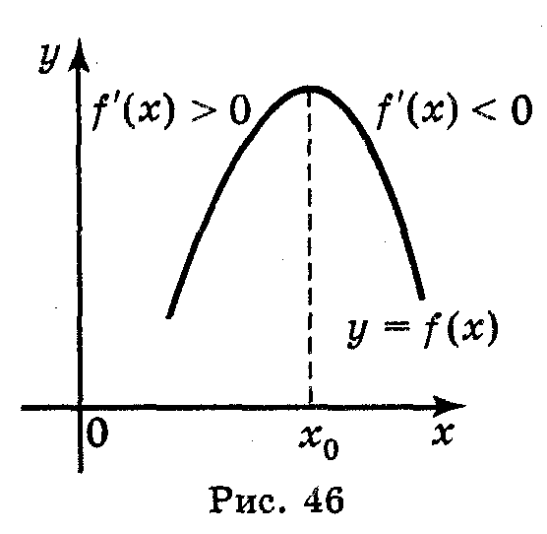
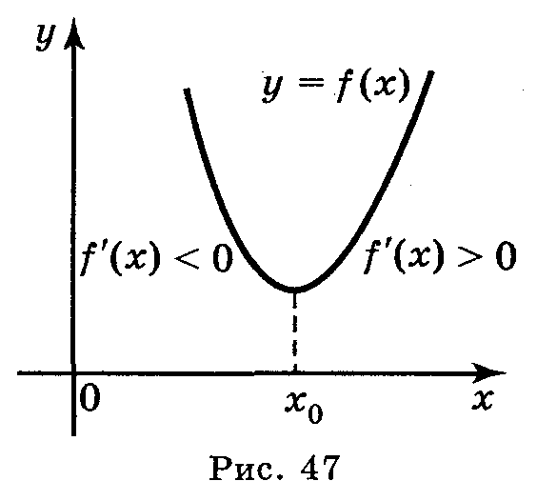
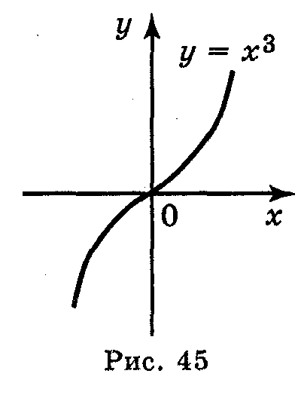
Теорема 2 (Перша достатня умова існування локального екстремуму)

Slide 12
Схема дослідження функції на екстремум
Знайти для функції f(x) критичні точки першого роду. (f'(x)= 0 та з умови f'(x) не існує). Точки мають належати області визначення.
Якщо критичних точок функція не має, то вона не має і екстремумів. Якщо критичні точки є, то треба дослідити знак похідної в кожному з інтервалів, на які розбивається область визначення функції цими критичними точками.
За зміною знака f'(x) при переході через критичні точки зліва направо визначити точки максимумів та мінімумів і обчислити значення функції f(x) в цих точках

Slide 13
Теорема 3 (Друга достатня умова існування локального екстремуму)
Нехай х₀ – стаціонарна точка функції f(x), тобто
f'(х) =0, і в околі точки х₀ існує друга неперервна похідна, причому f'' (х) ≠0.
Якщо f'' (х) >0, то х₀ є точка локального мінімуму;
Якщо f'' (х) <0, то х₀ є точка локального максимуму

